Slide 1

Clase: martes 14 de Noviembre
Bienvenidos a la clase de hoy
Escuchemos un cuento. “La Selva Loca”.
Pre Kínder
Educadora:
Gladys Leiva M.
Asistente:
Mariela Díaz C.

Slide 2



¿Qué necesitas
para hoy?

Slide 3
Meta de la clase de hoy
Comprender la linda historia, escuchando con muchas atención, para que luego lo comentemos y puedan responder las preguntas y haciendo predicciones.

Slide 4
Ruta para la Clase de hoy

Slide 5

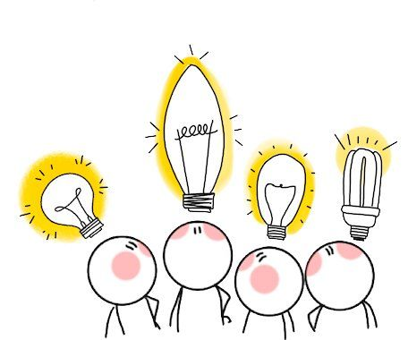
Debemos estar atentos para escuchar el cuento.

Slide 6
La Selva Loca
Escuchan el cuento

Slide 7
Ahora nos toca trabajar

Slide 9
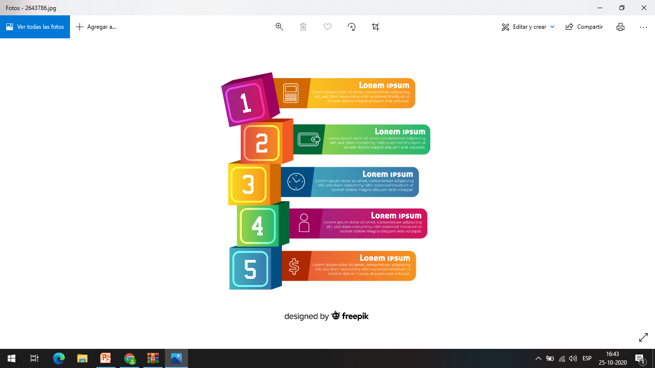
¿Qué hicimos hoy?
Escuchamos un cuento.
Respondimos a preguntas del cuento.
Desarrollamos la guía, encerrando las respuestas correctas.
Hicimos el ticket de salida.
Mostramos en pantalla el ticket de salida resuelto.

Slide 10
Tarea y recordatorio
1. En la próxima clase trabajaremos en otro cuento..
2. Recuerden los materiales de ciencias.

Slide 11


